Slide 1
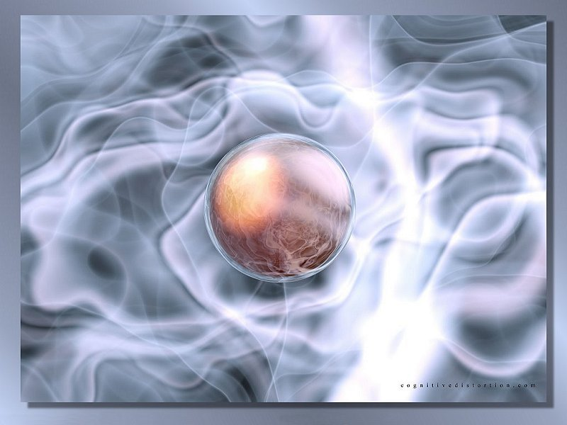
СТРОЕНИЕ АТОМА

Slide 2
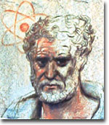
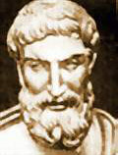
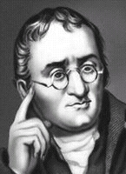
Атомистические представления
Атом (atomos – неделимый)
Демокрит , Эпикур 2400 лет назад
начало 19 века
Все вещества состоят из атомов
Атомы отличаются друг от друга массой и размерами
Атомы соединяются в молекулы
Джон Дальтон

Slide 3
АТОМ-
Наименьшая частица химического элемента, являющаяся носителем его свойств.

Slide 4
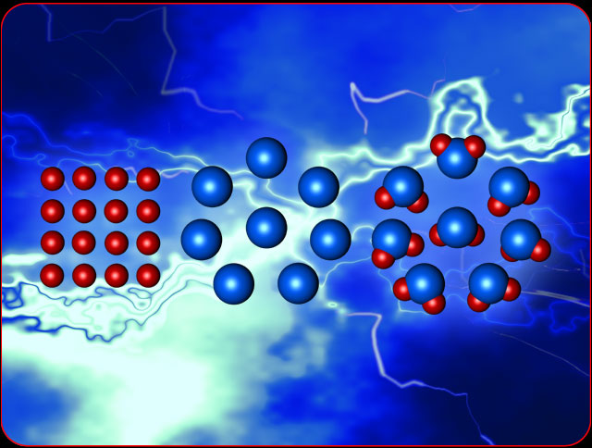

Slide 5
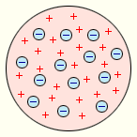
Модель Томсона
Дж. Дж. Томсон в 1898 году предложил модель атома в виде положительно заряженного шара радиусом 10⁻¹⁰м, в котором плавают электроны, нейтрализующие положительный заряд.

Slide 6
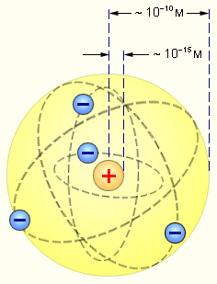
Модель Резерфорда ядерная (планетарная) модель
Атом имеет ядро, размеры которого малы по сравнению с размерами самого атома.
В ядре сконцентрирована почти вся масса атома.
Отрицательный заряд всех электронов распределен по всему объему атома.

Slide 7
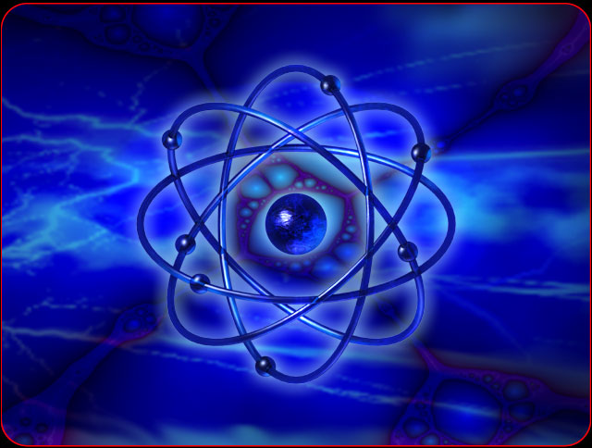

Slide 8
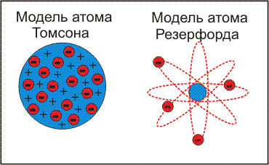

Slide 9
АТОМ
Состоит из ядра
Вокруг ядра вращаются электроны

Slide 10
В ядре находятся
Протоны
p
Нейтроны
n
+
не имеют заряда

Slide 11
Химические элементы
Массовое число
A
Х
Порядковый номер, показывающий число протонов в ядре и число электронов на орбитах
Z
N_{e-} = N_{p+} - атом в обычном состоянии НЕЙТРАЛЕН

Slide 12
Атом – электронейтральная частица
Число протонов (заряд ядра)
Число электронов
=
Атомный номер (Z)
+
Число протонов
Число нейтронов
Массовое число (А)

Slide 13
Z- заряд ядра = порядковому номеру
химического элемента.
А –массовое число.
А=Z+N
полное число протонов и нейтронов в ядре

Slide 14
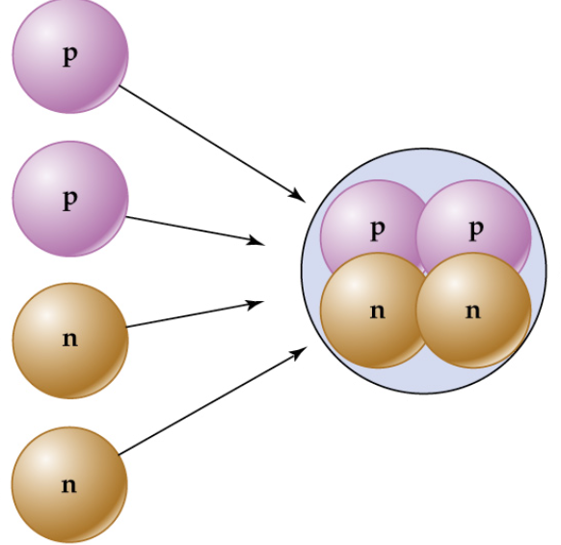
He
Z = 2
A = 4
е=p =2
n =2

Slide 15
Азот
Кислород

Slide 16
Азот
Водород
Углерод
Кислород

Slide 17
В нормальном состоянии атом нейтрален
∑ +p = ∑ -e
Если атом теряет один электрон, то
он становится положительным ионом
Если атом присоединяет электрон, то
он становится отрицательным ионом.

